Slide 1
Проведение интерактивного инструктажа перед началом работ с работниками подрядных организаций
Основные задачи в области производственной безопасности на 2017 год

Slide 2
Осмотр СИЗ, рабочих мест, состояние оборудования используемого в процессе проведения работ.
Сбор вахты (бригад) и подрядчиков принимающих участие в процессе проведения работ в культбудке мастера.
Производственное планирование на смену (вахту) с учётом производственного задания.
Рассказать, что будем делать; Обсудить, какие опасности и возможные последствия (риски);
Обсудить, какие меры по снижению рисков применимы;
Обсудить, что может пойти не так;
Обсудить действия работников при изменении условий;
Спросить, все ли готовы к выполнению работ;
МОЖНО НАЧИНАТЬ – БЕЗОПАСНОЙ РАБОТЫ!
Проведи инструктаж повторно, при изменении характера, условий работ или состава бригады.

Slide 3
Подготовка к работам
получить разрешение от ответственного лица;
Выдать задание работникам
проверить наличие всей необходимой документации;
Внести записи в журнал выдачи заданий под роспись, при проведении работ по наряд-допуску проверить наличие соответствующего наряд-допуска на выполнение конкретной работы, также наличия проекта (плана) производства работ.
проверить наличие всех ресурсов (материалы/персонал/оборудование) для выполнения работы;
проверить наличие необходимых материалов и инструментов для проведения заданного объема работы, соответствующего инструмента и оборудования для выполнения работы, также обязательно убедится в количественном и качественном составе работников бригады.
При выдаче заданий проверить наличие действующих пропусков и удостоверений у всех работников и транспортных средств;
Проверить удостоверение-допуск у работников подрядных организаций, обучение по основной профессии, по оказанию первой медицинской помощи, по пожарно-техническому минимуму, электробезопасности, при необходимости водительского удостоверения, путевого листа с отметкой медика и механика, в случае применения подъемного сооружения (автокрана) удостоверение машиниста автокрана, применяемых грузозахватных приспособлениях.
Проверить удостоверения (записей о проверки знаний) по основной профессии, по оказанию первой медицинской помощи, по пожарно-техническому минимуму, электробезопасности, квалификационного удостоверения, проведение инструктажей на рабочем месте, при необходимости наличия цветовой маркировки на грузоподъемной технике.
убедиться, что производственная площадка готова к выполнению работ;
Проверить, что на к.п. не планируется проведение работ повышенной опасности, что установлены ограждения и аншлаги, препятствующие несанкционированному доступу
убедится в надлежащем физическом и моральном состоянии работников (до приезда на производственный объект, место выполнения работ);
Спросить о самочувствии работника, визуально оценить отсутствия покраснений глаз, кожных покровов, дрожания рук, отёчности и т.д.
проверить наличие и исправность коллективных и индивидуальных средств защиты, не входящих в минимальный набор (до приезда на производственный объект, место выполнения работ).
Должен быть одет в спецодежду, спецобувь (иметь при себе каску, перчатки, очки)

Slide 4
Постановка задачи
разъяснить работникам (группе работников):
характер и последовательность операций (этапов) предстоящей работы;
расстановку работников и их функции;
используемый инструмент и оборудование.
До входа на место проведения работ проверить отсутствие признаков ГНВП, если работы на к.п. проводятся совместно с ПРС (ТКРС) определить зону ответственности ( совместно составить схему разграничения между буровой бригадой, бригадой ТКРС (ЗБС), СМР.
Проверить текущее состояние места производства работ, состояние и целостность оборудования, выполнения мероприятий подготовительного этапа работ (при проведении работ по наряд-допуску). Убедиться, что на месте проведения работ нет посторонних лиц, не осуществляется движения спецтехники. Проверить наличие и исправность инструмента, оборудования. Рассказать, что запрещено при нахождении на кустовой площадке.
проверить знания у работника (группы работников) о правильных методах использования условных сигналов взаимодействия между работниками;
разъяснить работникам (группе работников) характер и последовательность операций (этапов) предстоящей работы, расстановку работников и их функции, используемом инструменте и оборудовании, проверить знания у работника (группы работников) о правильных методах использования условных сигналов взаимодействия между работниками;
обсуди с каждым членом бригады (вахты), понятны ли ему требования наряда-допуска при выполнении РПО.

Slide 5
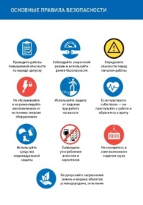
Обсуждение опасностей и рисков
выявить основные опасности и риски, присущие работам на каждом этапе (ОР 1,2 и Значки-Подсказки);
обсуди с каждым членом бригады (вахты), как он может повлиять на других членов бригады;
Рассказывается об особенностях кустовой площадки где проводятся работы, используя типовые опасные факторы + учитываются сезонные особенности проведения работ (очистка территории, кровососущие и т.д.)
обсуди с каждым членом бригады, как он может повлиять на других членов бригады;
выявить дополнительные опасности и риски, связанные с одновременными работами;
выявить скрытые опасности и риски, присущие работам (освещение, погодные условия, усталость, новые работники);
выявленные опасности и риски, (в том числе не указанные в «Значках-подсказках»), отмечаются «галочкой» ответственным за безопасное производство работ в соответствующий разделе «Карты проведения инструктажа перед началом работ», за исключением случаев, когда эта информация отражена в наряде-допуска.
выявить дополнительные опасности и риски, связанные с одновременными работами;
Убедиться что на месте проведения работ нет посторонних лиц, не осуществляется
движения спецтехники.
выявить скрытые опасности и риски, присущие работам (освещение, погодные
условия, усталость, новые работники).
Выявленные опасности и риски (в том числе не указанные в «Значках-подсказках»), отмечаются «галочкой» ответственным за безопасное производство работ в соответствующий разделе «Карточки проведения инструктажа перед началом работ», за исключением случаев, когда эта информация отражена в наряде-допуске.

Slide 6
Обсуждение мер по снижению рисков
определить меры безопасности для каждого выявленного риска и опасности;
По каждому риску, рассказывается в каких случаях ЗАПРЕЩЕНО проводить работу.
обсудить основные правила безопасности (значки-подсказки);
Рассказать о методике «5 шагов к безопасности»
обсудить реальные примеры извлеченных уроков из происшествий;
С учётом сезонности работы, о фактах получения травм при нахождении на кустовой площадке.
обсудить и проверить наличие и исправность необходимых средств индивидуальной и коллективной защиты
Применение защитных очков, перчаток и т.д.
напомнить о наличии у каждого члена бригады:
ПРАВО отказаться от выполнения работ (остановить работу), если соблюсти требование безопасности нет возможности.

Slide 7
Обсуждение порядка действий в аварийных и непредвиденных ситуациях
обсудить возможные аварийные и непредвиденные ситуации и порядок действия при их возникновении;
Рассказать о порядке оповещения (действиях) в случае выявления задымлений, повреждений электрооборудования, при проведении работ. В случае нахождения на кустовой площадке сторонних работников (одновременные работы), обсудить возможные аварийные ситуации с их стороны.
проверить наличие, исправность средств связи и порядок работы с ними, в том числе уточнить номера телефонов экстренных служб;
напомнить о схеме информирования о происшествиях.

Slide 8
Обсуждение действий работников при изменении условий
обсудить действия работников при:
перерыве;
изменении условий;
изменения характера работ.
обсудить порядок проведения оценки рисков перед началом работ и в процессе производства работ по методике «5 Шагов»;
обсудить порядок остановки небезопасной работы.
Если будет выявлен факт нарушений на кустовой площадке.
О системе неотвратимости наказаний. О поощрениях безопасных действий и т.д.

Slide 9
Опрос о готовности к выполнению работ
повторно убедится в надлежащем физическом и моральном состоянии работников;
убедится, посредством опроса, что каждый работник полностью понимает что, как и когда он делает в течение предстоящей работы.

Slide 10
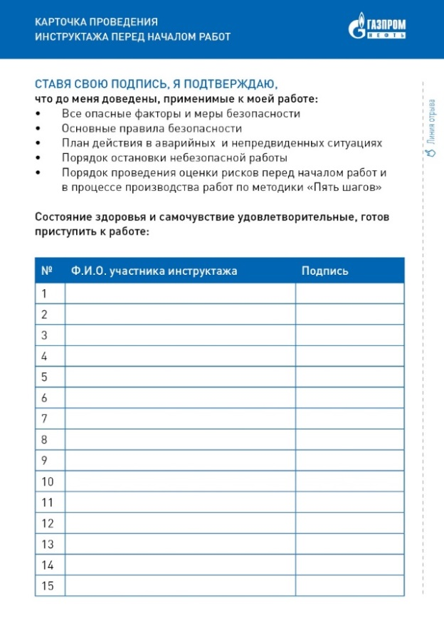
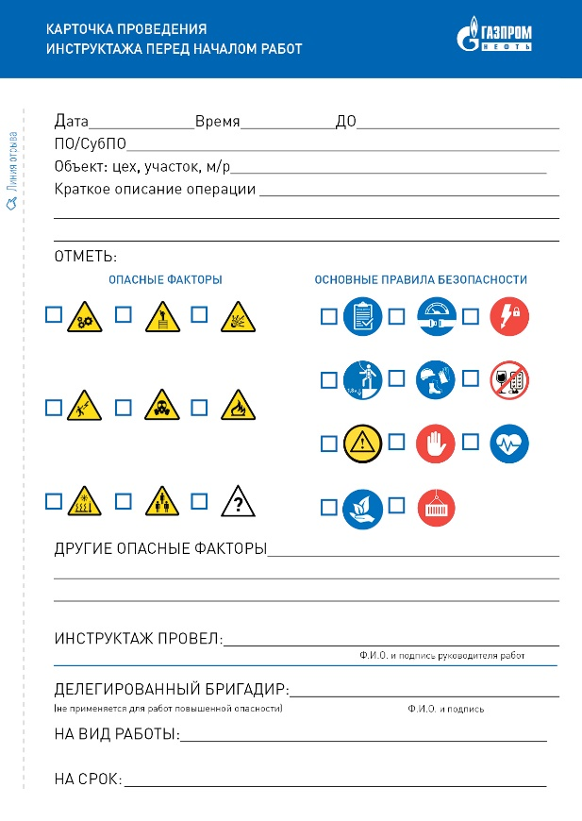
Документальное оформление инструктажа
Заполнение «Каточки проведения инструктажа переда началом работ» не требуется в случаях:
заполнения журнала (выдачи задания, инструктажа);
заполнения НД.
Заполненная «Карточка проведения инструктажа перед началом работ» хранится у ответственного за безопасное производство работ в течение 7-и дней.

Slide 11
Начало работ
если по результатам проведенного инструктажа перед началом работ принимается решение о том, что работа может быть выполнена безопасно, работник (группа работников) выполняет работу с соблюдением всех необходимых мер безопасности;
если по результатам проведенного инструктажа перед началом работ принимается решение о том, что работа не может быть выполнена (начата или продолжена) безопасно, ответственный за безопасное производство работ должен обеспечить устранение причин несоответствий и только после этого начинать работы.
При изменении характера, условий работы или состава бригады инструктаж должен проводиться повторно с дополнением информации в «Карточку проведения инструктажа перед началом работ» или с заполнением новой.

Slide 12
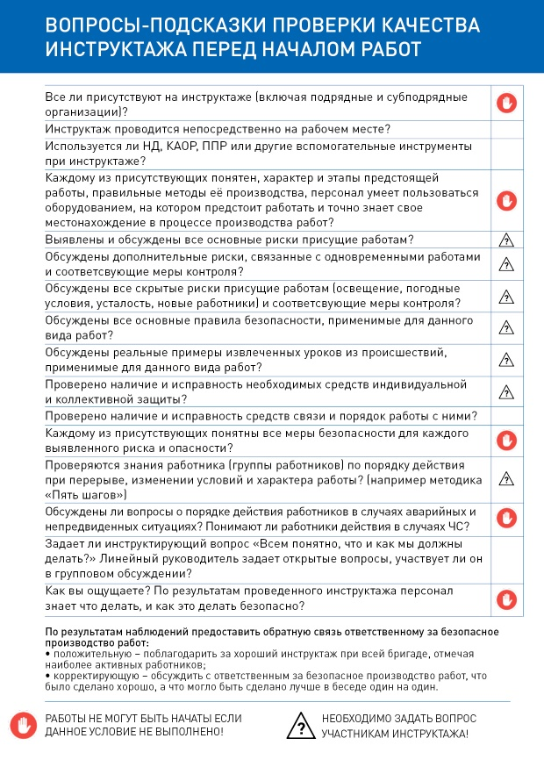
Проверка качества проведения инструктажа
Кто: руководители структурных подразделений, сотрудники УПБ ДО, представители Заказчика;
Как: присутствовать на нем и использовать «Чек лист»;
Результат: по результатам наблюдений предоставляет обратную связь ответственному за безопасное производство работ:
«+» положительную – благодарит за хороший инструктаж при всей бригаде, отмечая наиболее активных работников;
«‒» корректирующую – обсуждает с ответственным за безопасное производство работ, что было сделано хорошо, а что могло быть сделано лучше в беседе один на один.

Slide 13
качественно
Проводи инструктаж перед началом работ правильно!
Проводи инструктаж перед началом каждой работы.
Проводи инструктаж перед началом для всех задействованных в работах (подрядчики, субподрядчики).
Следуй структуре инструктажа (ничего не пропусти).
Не (только) рассказывай, а вовлекай в процесс инструктажа (обсуждения/выявления) рабочий персонал.
Первое объясни работнику, что он будет делать (он должен правильно получить задание - понимать работу) и только потом помоги ему понять, как её сделать безопасно.
Думай о качестве - по результатам проведенного инструктажа ты должен чувствовать, что персонал знает что делать и как это делать безопасно?

